Slide 1
COORDINACIÓN DE ADMISIÓN Y NIVELACIÓN
CIENCIAS, INGENIERÍAS, INDUSTRIA y CONSTRUCCIÓN - DIBUJO
INGENIERÍA CIVIL | ARQUITECTURA |
ASIGNATURA:
DIBUJO
PARALELO C
PERÍODO
JUNIO – SEPTIEMBRE 2023

Slide 2
UNIDAD 2
CONSTRUCCIONES GEOMÉTRICAS, POLÍGONOS REGULARES E IRREGULARES
2.1. Construcción de circunferencias
2.1.1. Círculo, circunferencia y arco.
2.1.2. Elementos de la circunferencia
2.1.3. Superficies determinadas por la circunferencia.
2.1.4. Posiciones relativas entre una recta y una circunferencia.
2.1.5 Posiciones relativas entre dos circunferencias.

Slide 3
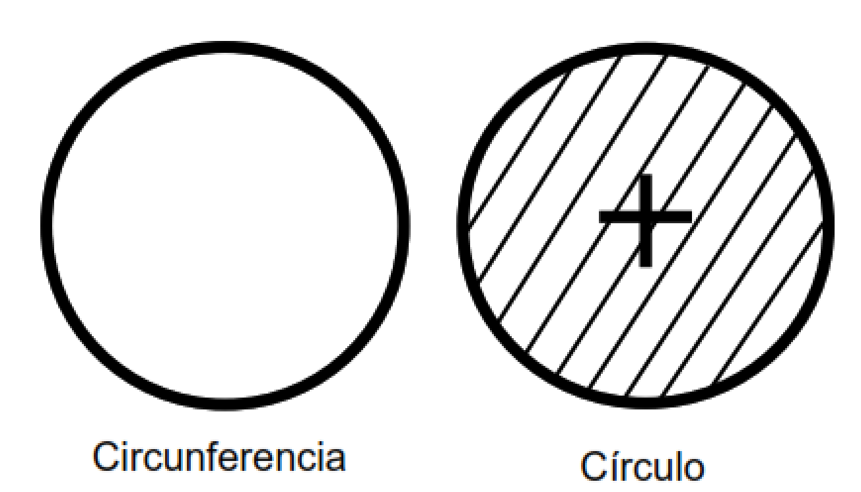
UNIDAD 2
CONSTRUCCIONES GEOMÉTRICAS, POLÍGONOS REGULARES E IRREGULARES
2.1.1. Círculo, circunferencia y arco.

Slide 4
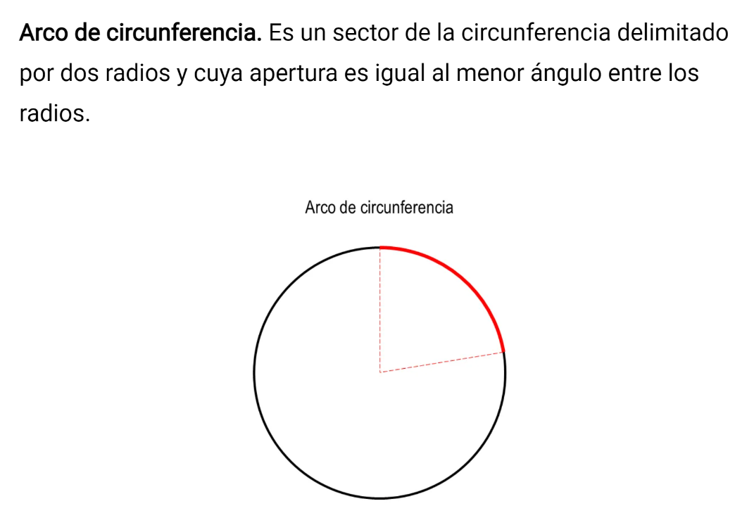
UNIDAD 2
CONSTRUCCIONES GEOMÉTRICAS, POLÍGONOS REGULARES E IRREGULARES
2.1.1. Círculo, circunferencia y arco.

Slide 5
UNIDAD 2
CONSTRUCCIONES GEOMÉTRICAS, POLÍGONOS REGULARES E IRREGULARES
2.1.1. Círculo, circunferencia y arco.

Slide 6
UNIDAD 2
CONSTRUCCIONES GEOMÉTRICAS, POLÍGONOS REGULARES E IRREGULARES
2.1.1. Círculo, circunferencia y arco.

Slide 7
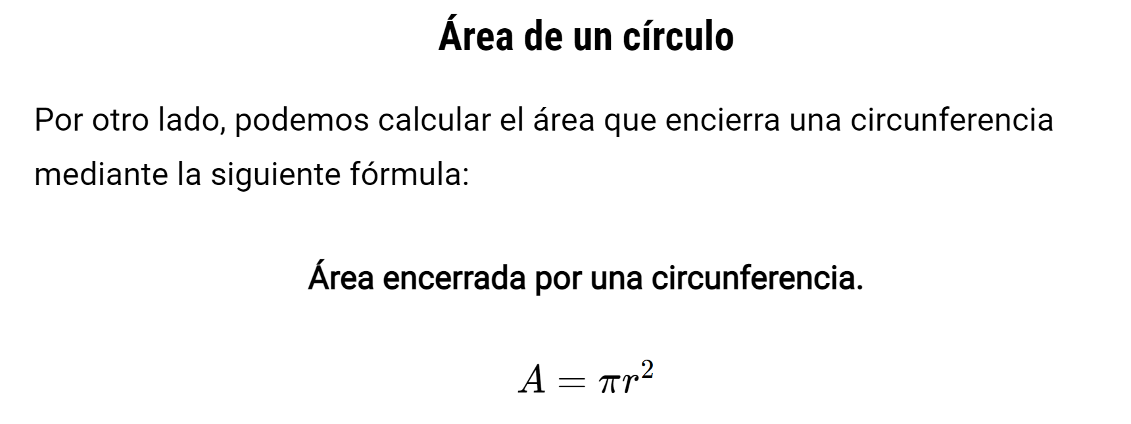
UNIDAD 2
CONSTRUCCIONES GEOMÉTRICAS, POLÍGONOS REGULARES E IRREGULARES
2.1.1. Círculo, circunferencia y arco.

Slide 8
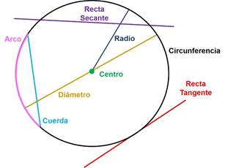
UNIDAD 2
CONSTRUCCIONES GEOMÉTRICAS, POLÍGONOS REGULARES E IRREGULARES
2.1.2. Elementos de la circunferencia

Slide 9
UNIDAD 2
CONSTRUCCIONES GEOMÉTRICAS, POLÍGONOS REGULARES E IRREGULARES
2.1.2. Elementos de la circunferencia

Slide 10
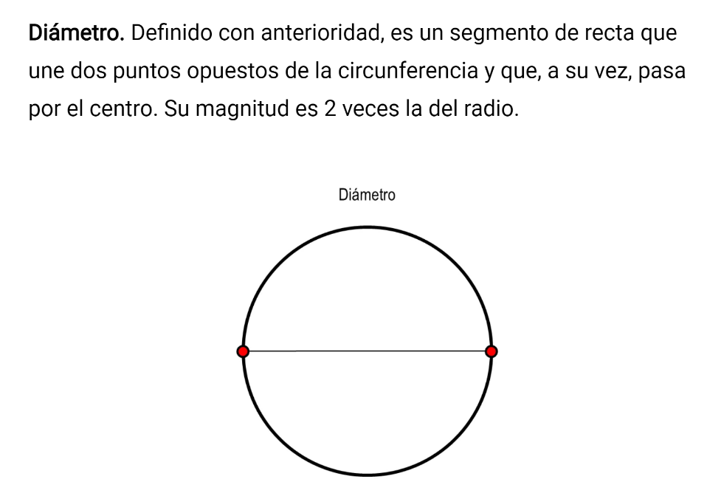
UNIDAD 2
CONSTRUCCIONES GEOMÉTRICAS, POLÍGONOS REGULARES E IRREGULARES
2.1.2. Elementos de la circunferencia

Slide 11
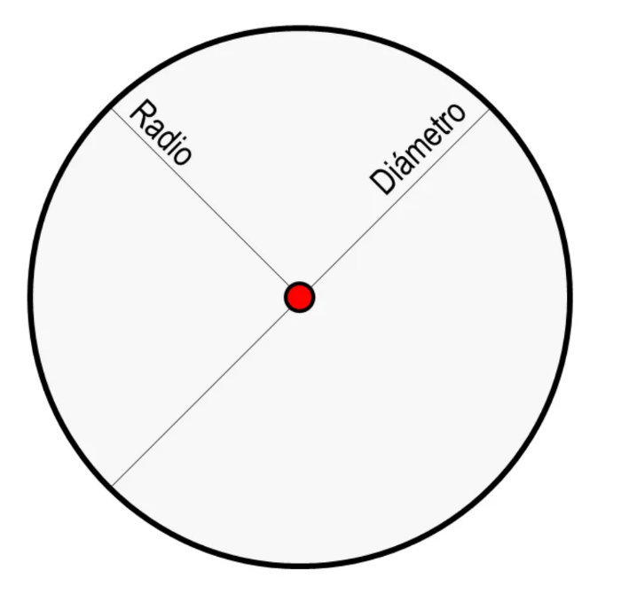
UNIDAD 2
CONSTRUCCIONES GEOMÉTRICAS, POLÍGONOS REGULARES E IRREGULARES
2.1.2. Elementos de la circunferencia
DOS RADIOS = DIÁMETRO

Slide 12
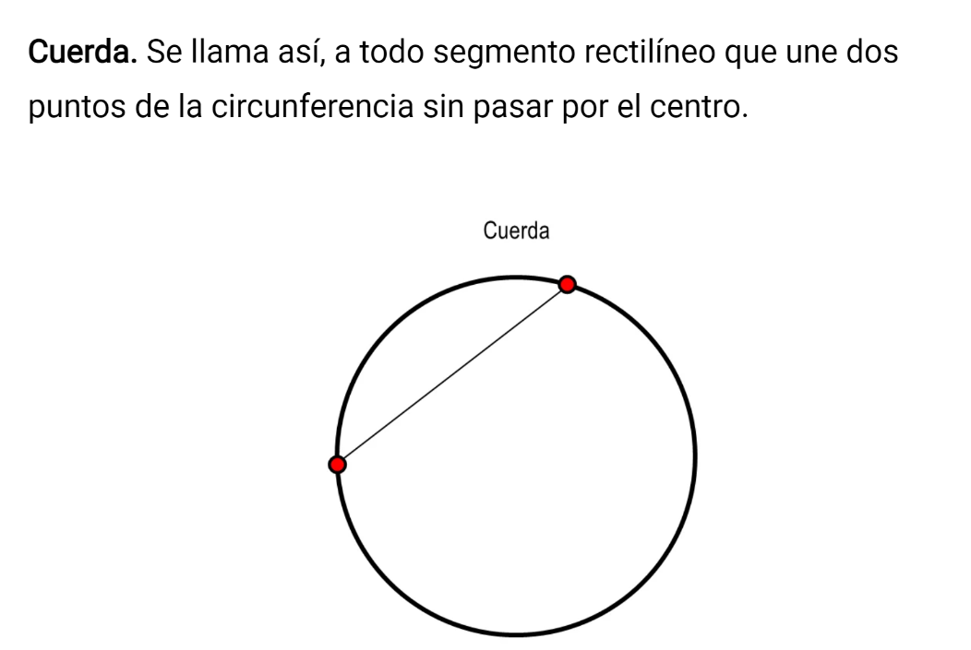
UNIDAD 2
CONSTRUCCIONES GEOMÉTRICAS, POLÍGONOS REGULARES E IRREGULARES
2.1.2. Elementos de la circunferencia

Slide 13
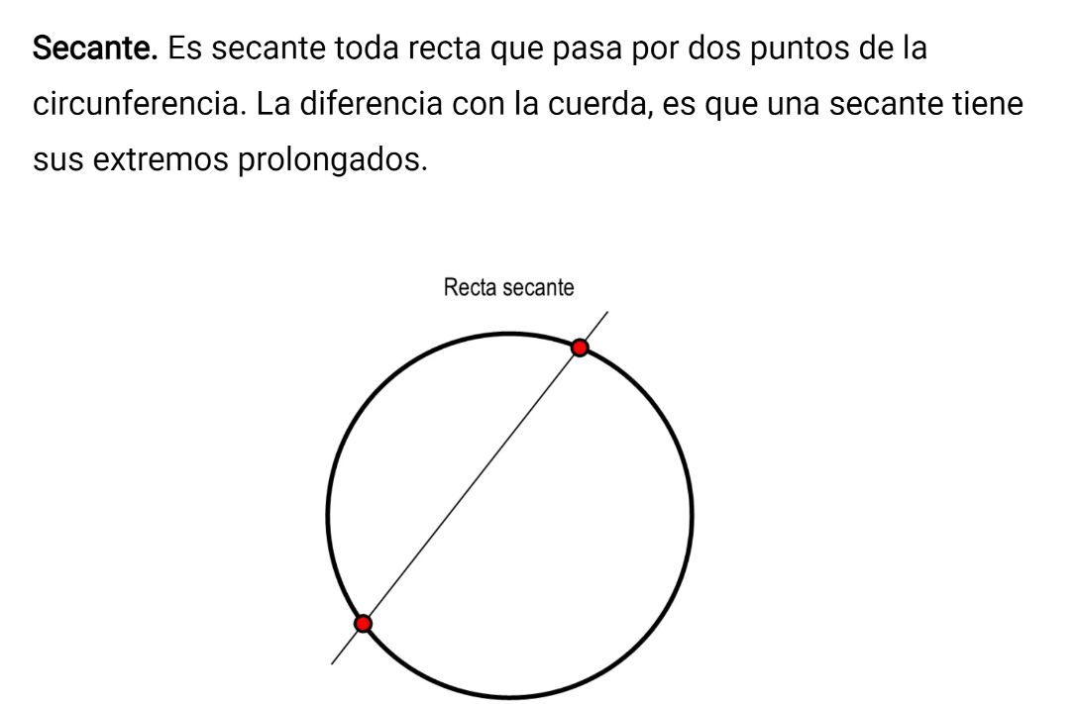
UNIDAD 2
CONSTRUCCIONES GEOMÉTRICAS, POLÍGONOS REGULARES E IRREGULARES
2.1.2. Elementos de la circunferencia

Slide 14
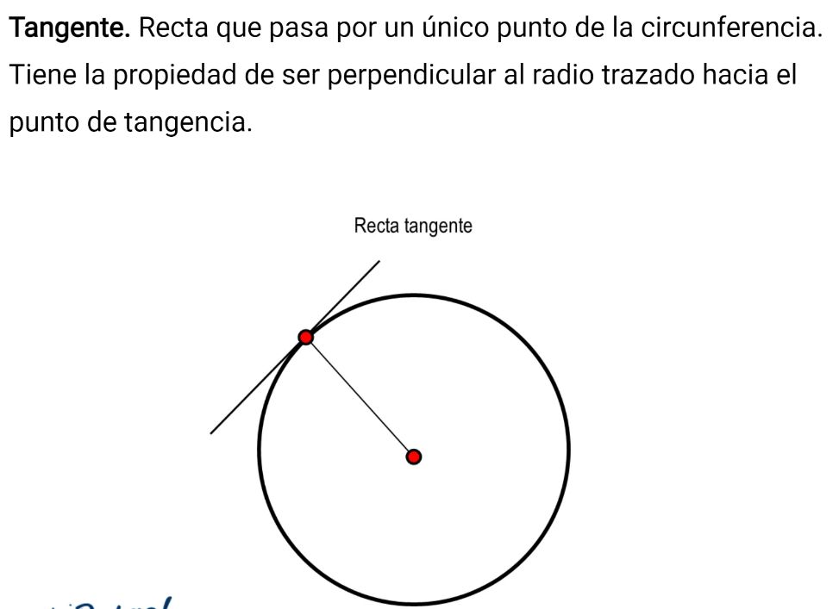
UNIDAD 2
CONSTRUCCIONES GEOMÉTRICAS, POLÍGONOS REGULARES E IRREGULARES
2.1.2. Elementos de la circunferencia

Slide 15
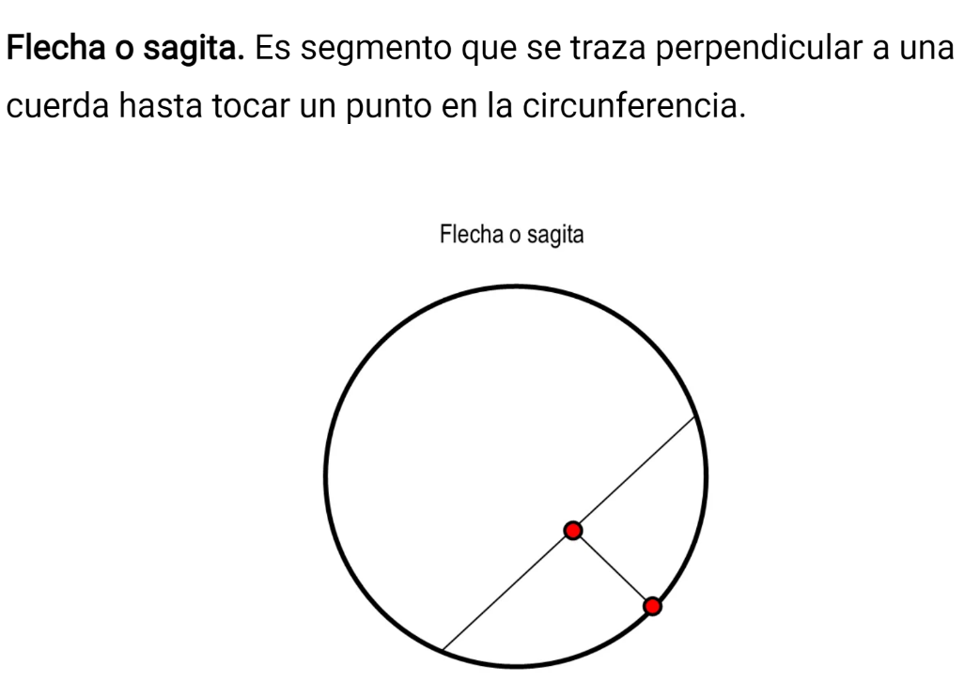
UNIDAD 2
CONSTRUCCIONES GEOMÉTRICAS, POLÍGONOS REGULARES E IRREGULARES
2.1.2. Elementos de la circunferencia

Slide 16
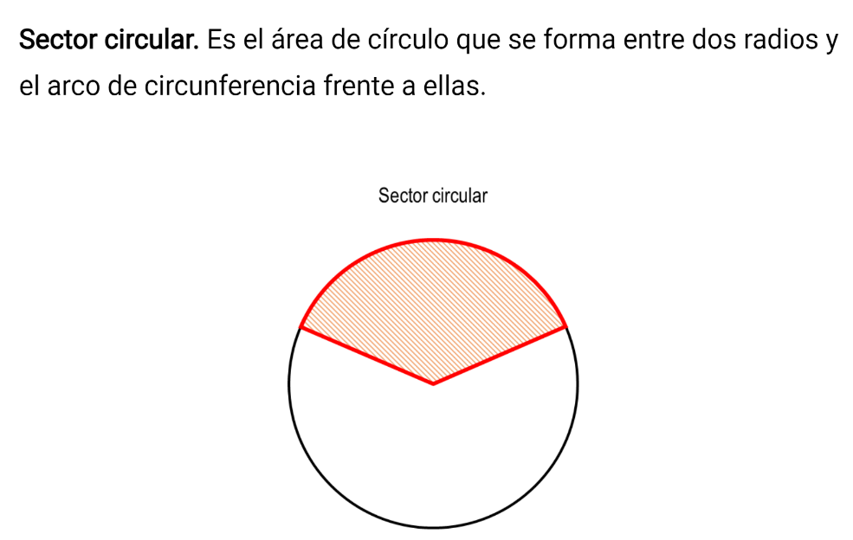
UNIDAD 2
CONSTRUCCIONES GEOMÉTRICAS, POLÍGONOS REGULARES E IRREGULARES
2.1.3. Superficies determinadas por la circunferencia.

Slide 17
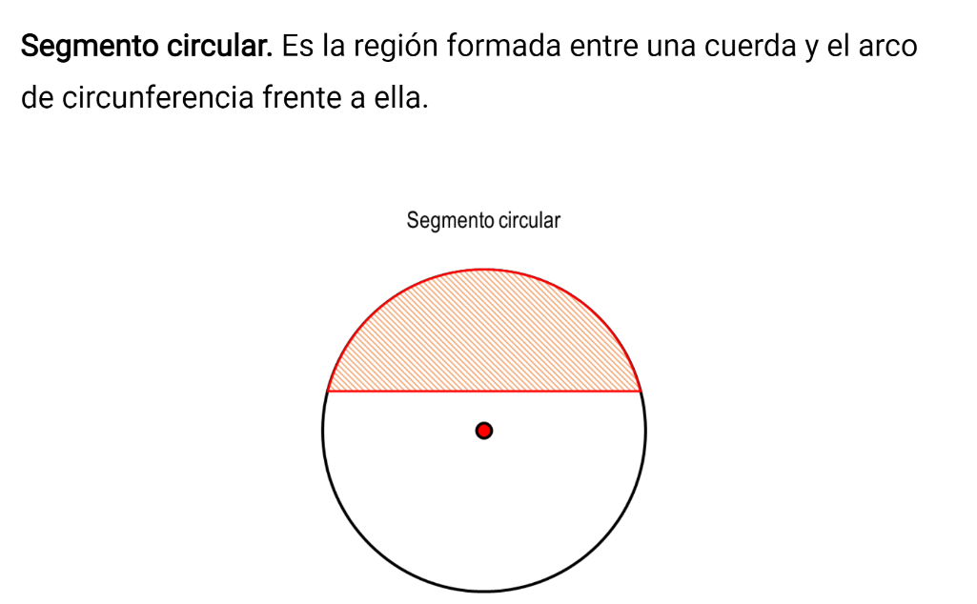
UNIDAD 2
CONSTRUCCIONES GEOMÉTRICAS, POLÍGONOS REGULARES E IRREGULARES
2.1.3. Superficies determinadas por la circunferencia.

Slide 18
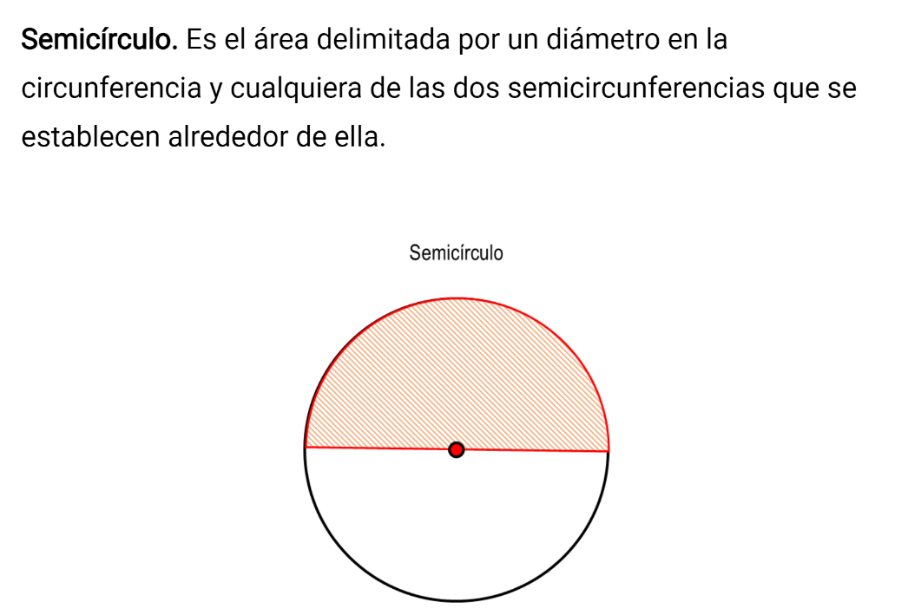
UNIDAD 2
CONSTRUCCIONES GEOMÉTRICAS, POLÍGONOS REGULARES E IRREGULARES
2.1.3. Superficies determinadas por la circunferencia.

Slide 19
UNIDAD 2
CONSTRUCCIONES GEOMÉTRICAS, POLÍGONOS REGULARES E IRREGULARES
2.1.4. Posiciones relativas entre una recta y una circunferencia.

Slide 20
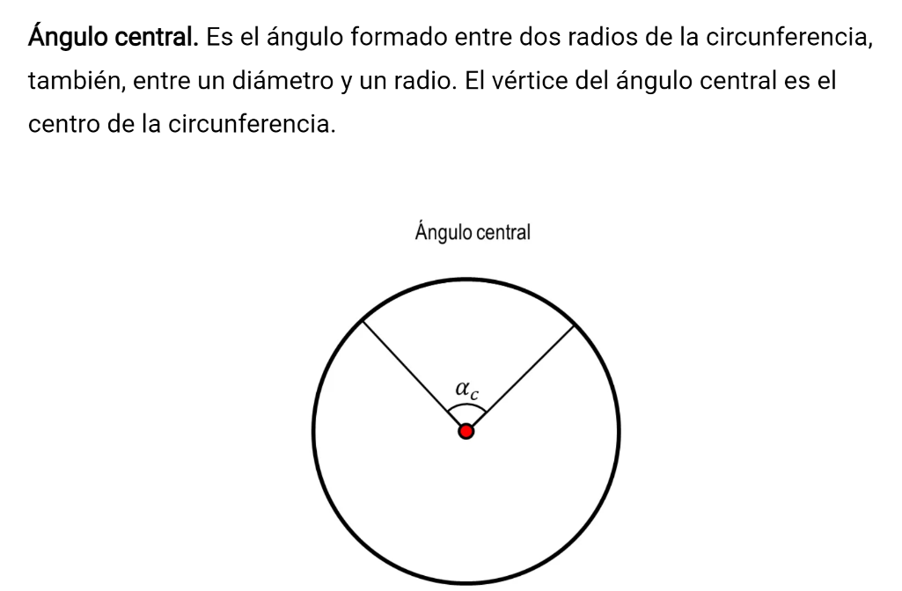
UNIDAD 2
CONSTRUCCIONES GEOMÉTRICAS, POLÍGONOS REGULARES E IRREGULARES
2.1.4. Posiciones relativas entre una recta y una circunferencia.

Slide 21
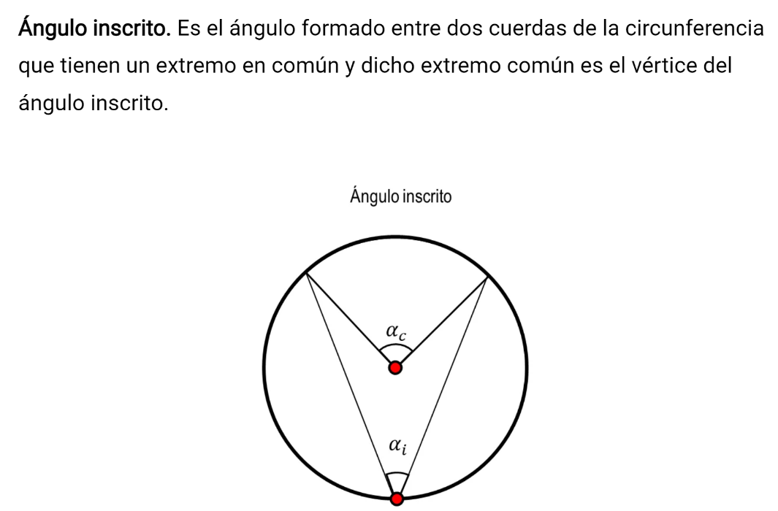
UNIDAD 2
CONSTRUCCIONES GEOMÉTRICAS, POLÍGONOS REGULARES E IRREGULARES
2.1.4. Posiciones relativas entre una recta y una circunferencia.

Slide 22
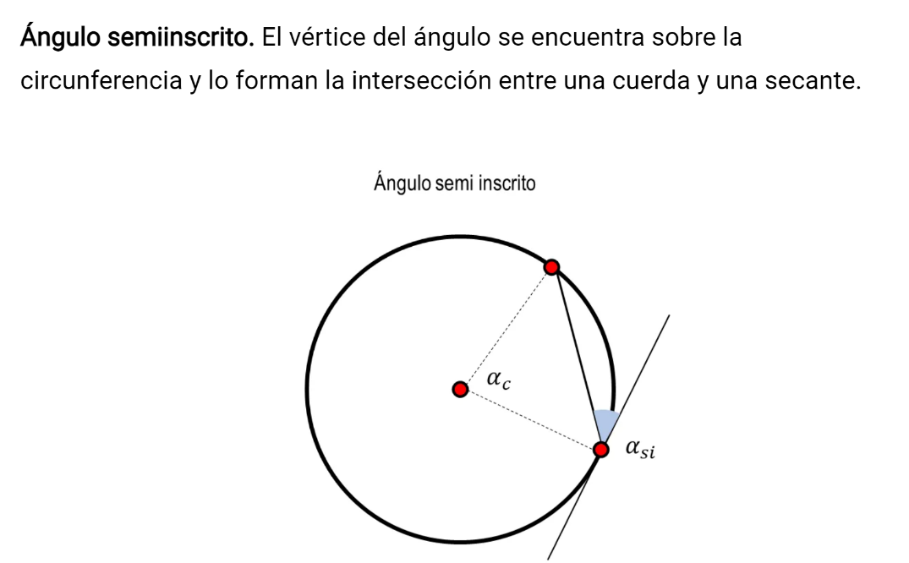
UNIDAD 2
CONSTRUCCIONES GEOMÉTRICAS, POLÍGONOS REGULARES E IRREGULARES
2.1.4. Posiciones relativas entre una recta y una circunferencia.

Slide 23
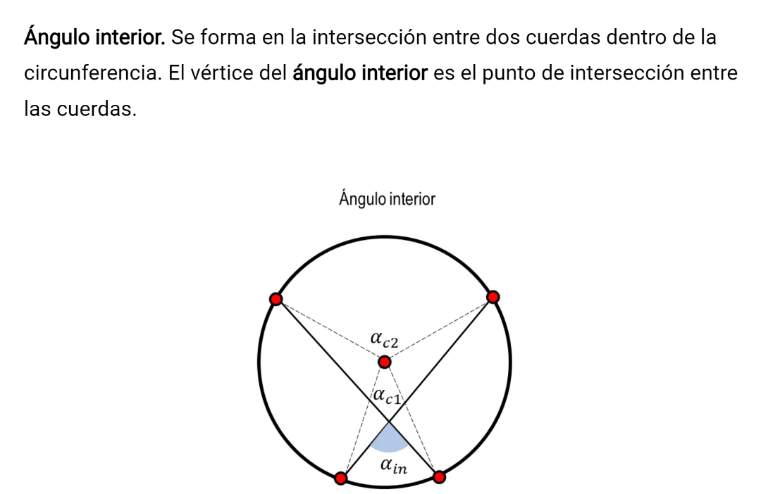
UNIDAD 2
CONSTRUCCIONES GEOMÉTRICAS, POLÍGONOS REGULARES E IRREGULARES
2.1.4. Posiciones relativas entre una recta y una circunferencia.

Slide 24
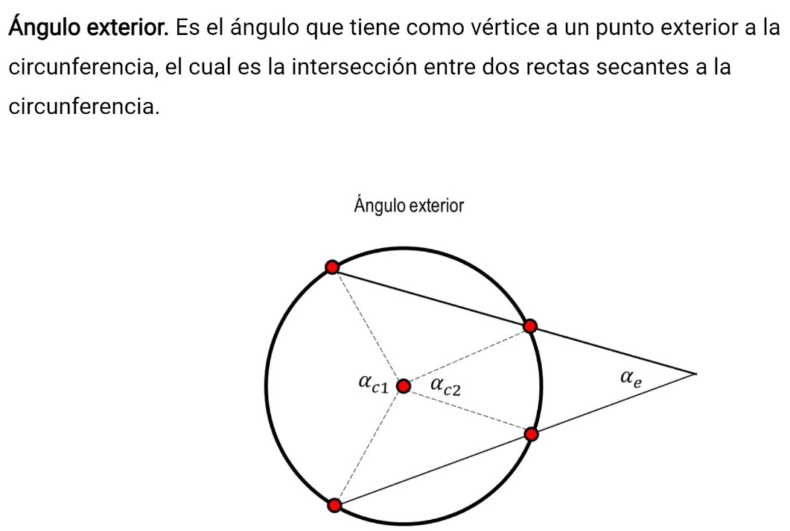
UNIDAD 2
CONSTRUCCIONES GEOMÉTRICAS, POLÍGONOS REGULARES E IRREGULARES
2.1.4. Posiciones relativas entre una recta y una circunferencia.

Slide 25
UNIDAD 2
CONSTRUCCIONES GEOMÉTRICAS, POLÍGONOS REGULARES E IRREGULARES
2.1.5 Posiciones relativas entre dos circunferencias.

Slide 26
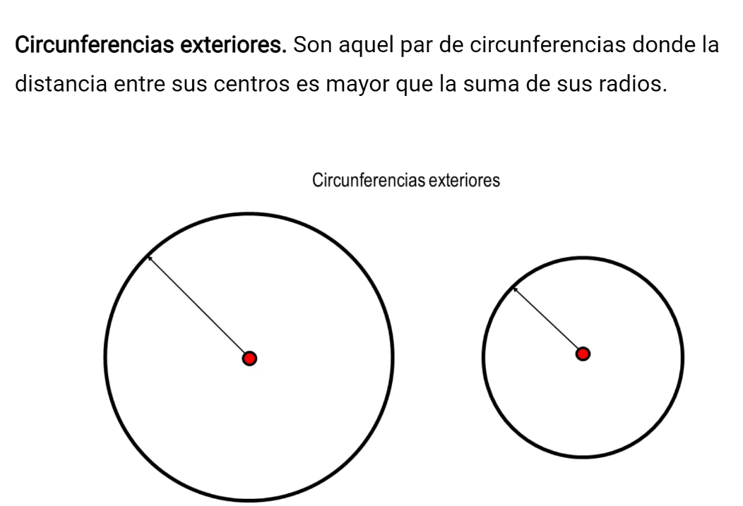
UNIDAD 2
CONSTRUCCIONES GEOMÉTRICAS, POLÍGONOS REGULARES E IRREGULARES
2.1.5 Posiciones relativas entre dos circunferencias.

Slide 27
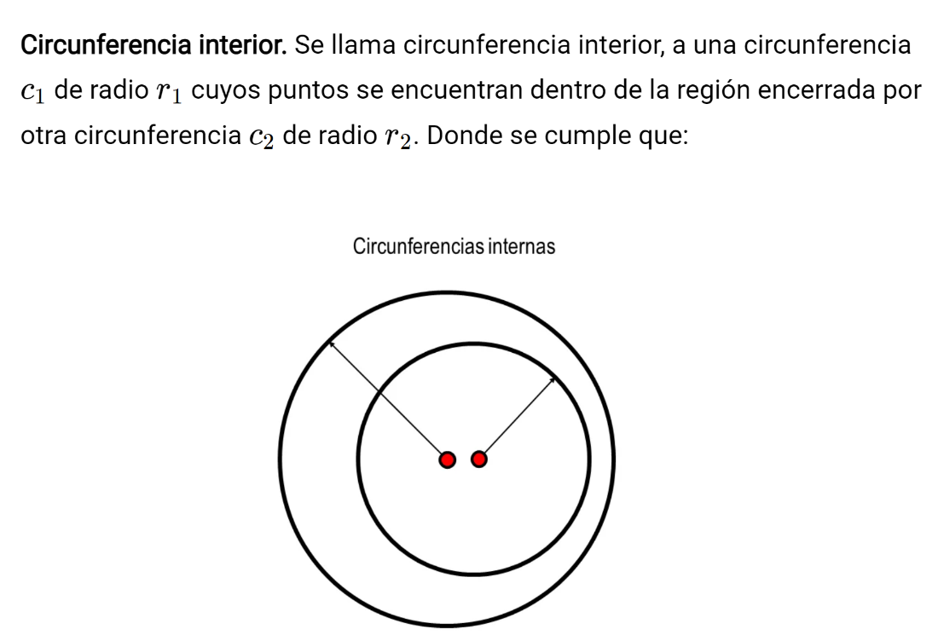
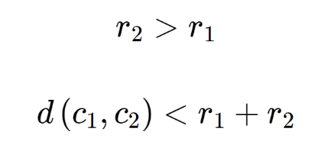
UNIDAD 2
CONSTRUCCIONES GEOMÉTRICAS, POLÍGONOS REGULARES E IRREGULARES
2.1.5 Posiciones relativas entre dos circunferencias.

Slide 28
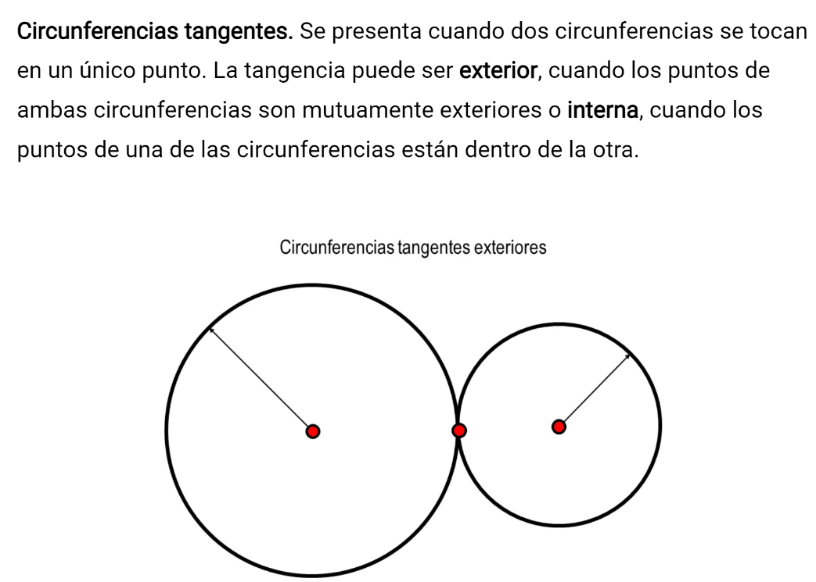
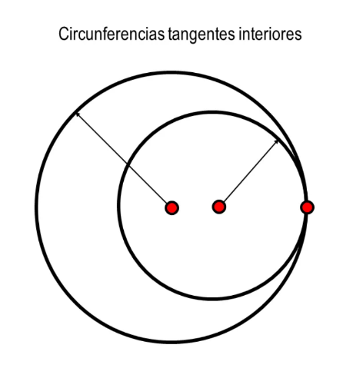
UNIDAD 2
CONSTRUCCIONES GEOMÉTRICAS, POLÍGONOS REGULARES E IRREGULARES
2.1.5 Posiciones relativas entre dos circunferencias.

Slide 29
UNIDAD 2
CONSTRUCCIONES GEOMÉTRICAS, POLÍGONOS REGULARES E IRREGULARES
2.1.5 Posiciones relativas entre dos circunferencias.

Slide 30
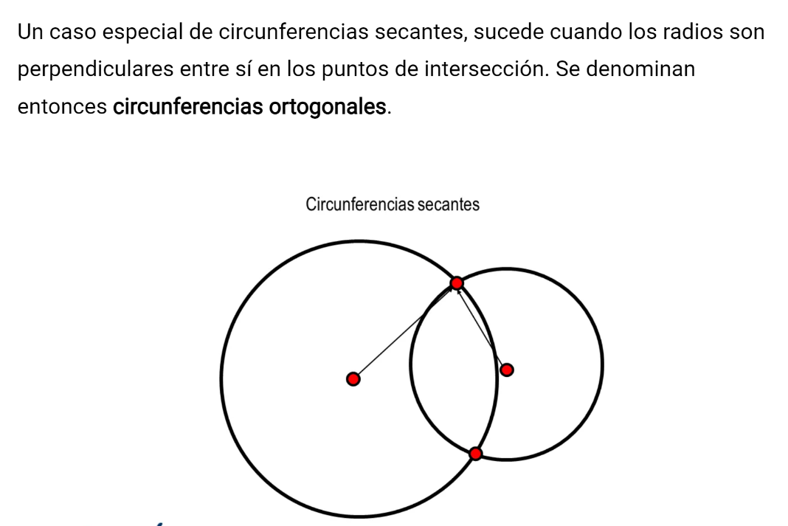
UNIDAD 2
CONSTRUCCIONES GEOMÉTRICAS, POLÍGONOS REGULARES E IRREGULARES
2.1.5 Posiciones relativas entre dos circunferencias.

Slide 31
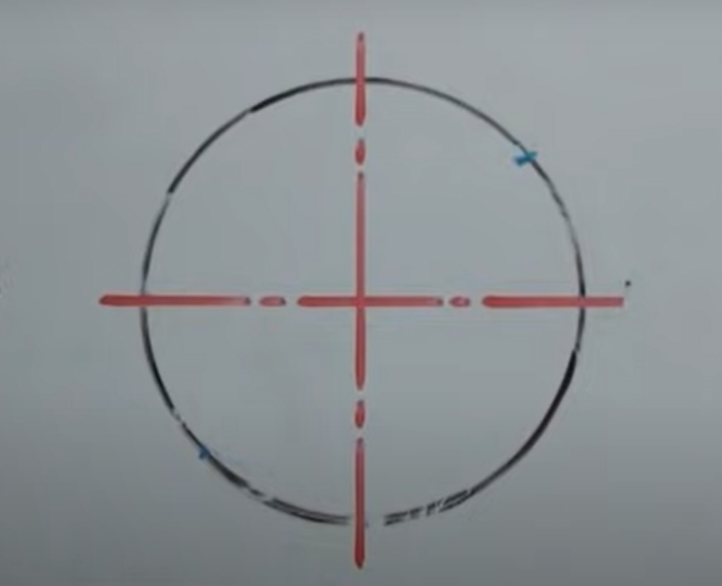
UNIDAD 2
CONSTRUCCIONES GEOMÉTRICAS, POLÍGONOS REGULARES E IRREGULARES
2.1.1. Círculo, circunferencia y arco.
EJE DE
SIMETRÍA

Slide 32
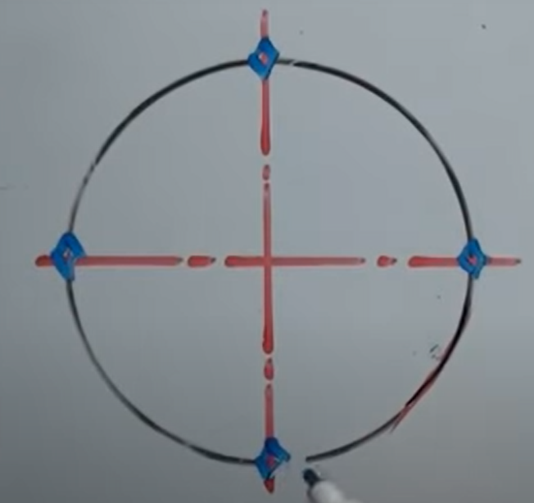
UNIDAD 2
CONSTRUCCIONES GEOMÉTRICAS, POLÍGONOS REGULARES E IRREGULARES
2.1.1. Círculo, circunferencia y arco.
CUADRANTE

